Slide 1
파이썬을 통한 금융데이터 수집 및 분석 자동화
<3조 프로젝트>
해외 주식 종목 DB구축 및
투자모델 검증
발표자 : 김근수
3조 조원 : 김근수, 성시용, 박은영, 금호연, 김승진, 백승기

Slide 2



순서
미국 주식 데이터 수집
백테스트 실행
결과분석
content
content
content
content

Slide 3
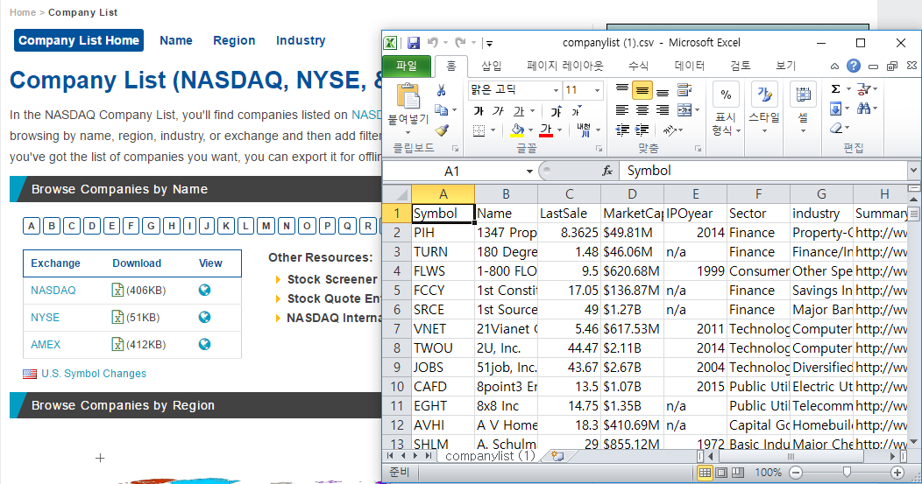

Company list에서 NASDAQ, NYSE 전 종목 티커 확보
http://www.nasdaq.com/screening/company-list.aspx
content

Slide 4
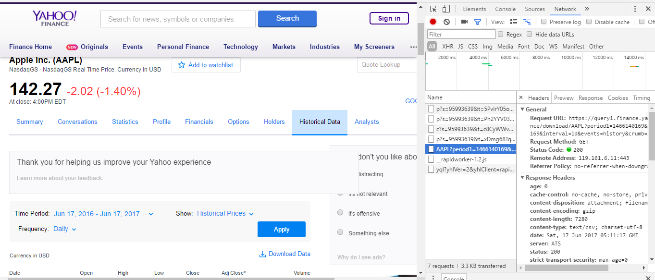
야후 파이낸스에서 Adj Close(수정종가) 크롤링
content

Slide 5
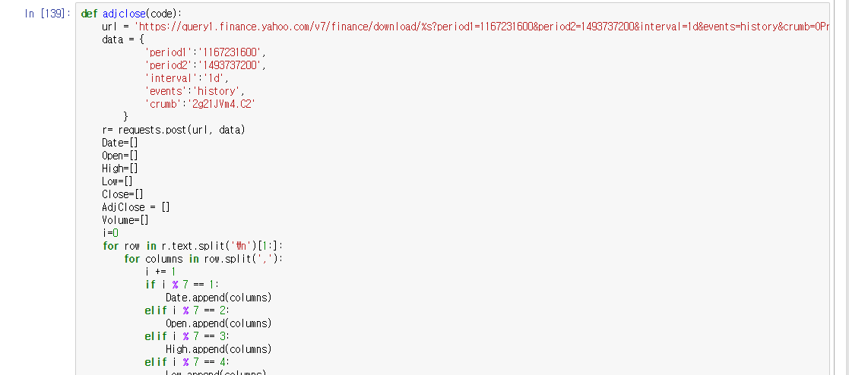
야후 파이낸스에서 Adj Close(수정종가) 크롤링
content

Slide 6
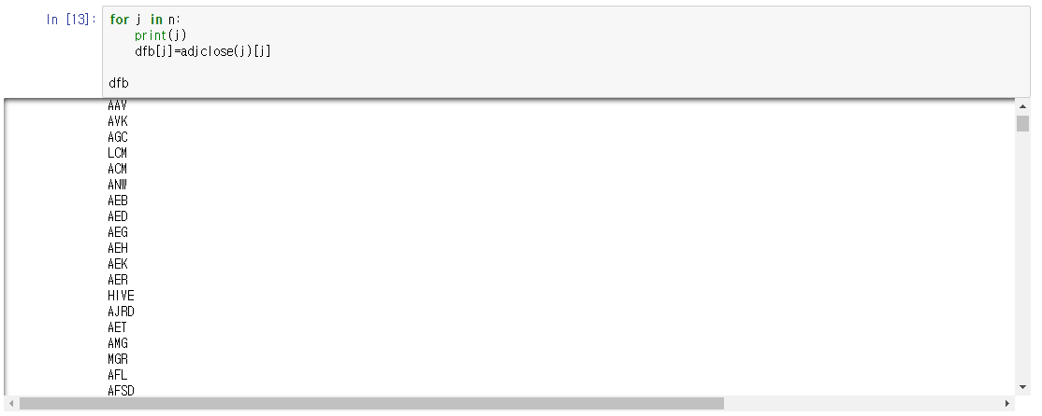
야후 파이낸스에서 Adj Close(수정종가) 크롤링
content

Slide 7
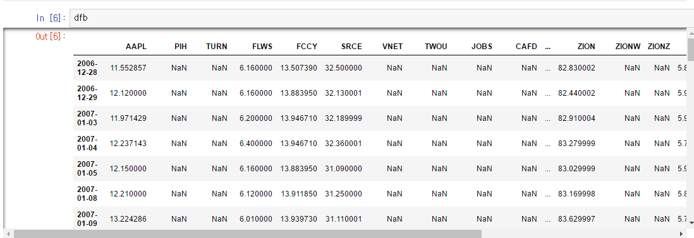
야후 파이낸스에서 Adj Close(수정종가) 크롤링
content

Slide 8
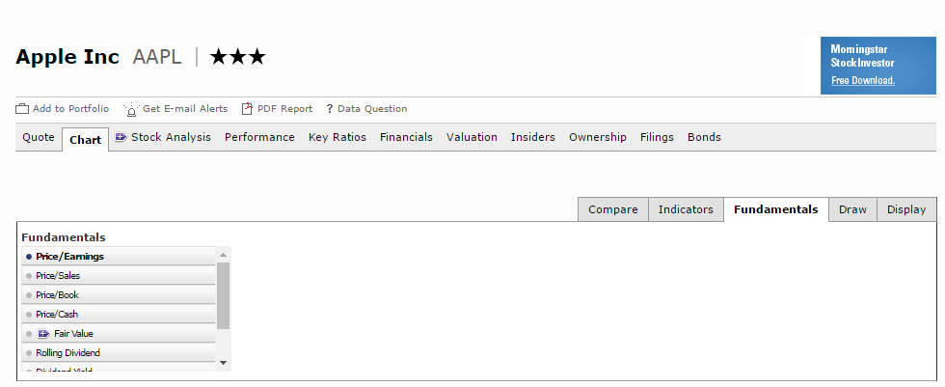
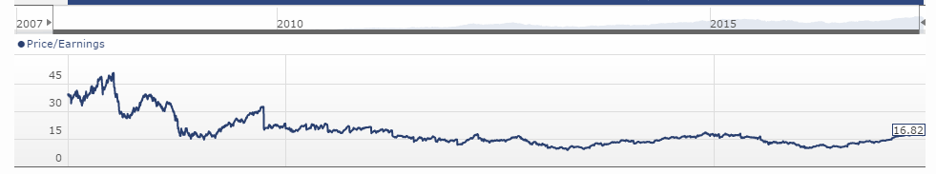
모닝스타에서 전 종목 PER,PBR 정보 크롤링
(http://beta.morningstar.com/)
content
content
content

Slide 9
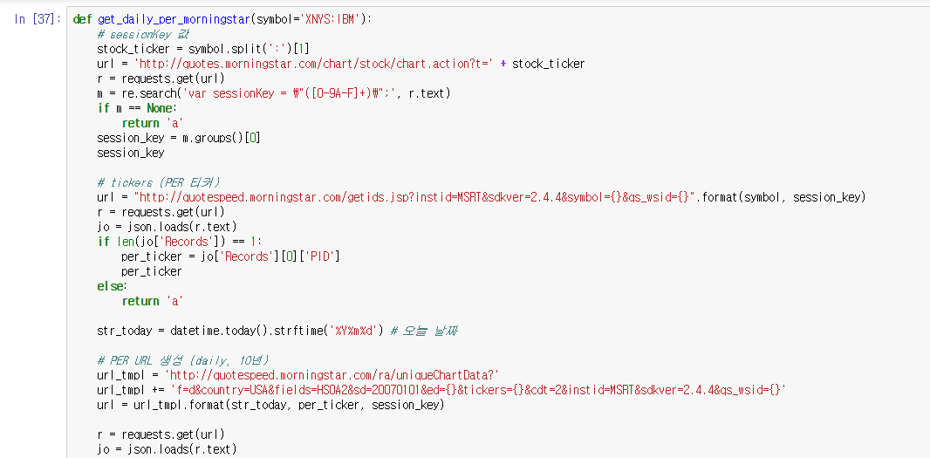
모닝스타에서 전 종목 PER,PBR 정보 크롤링
content
content
content

Slide 10
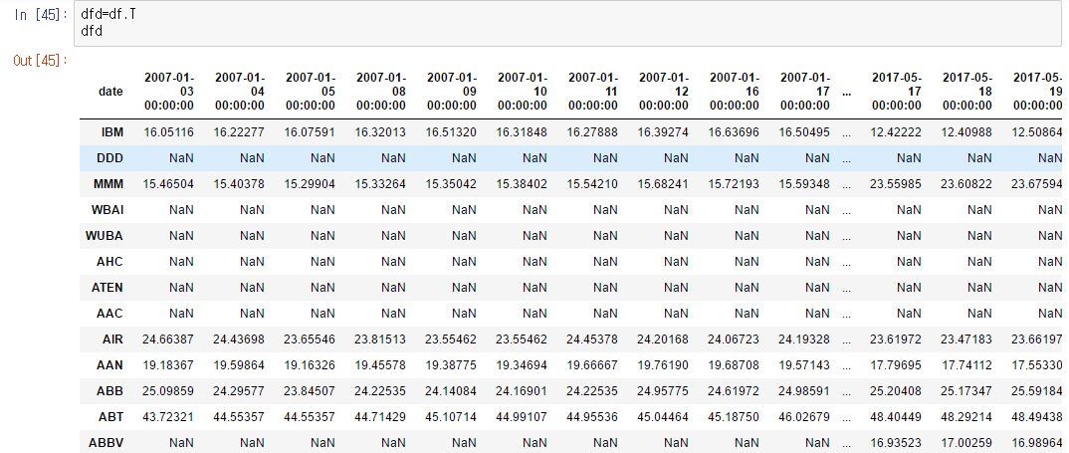
모닝스타에서 전 종목 PER,PBR 정보 크롤링
content
content
content

Slide 11
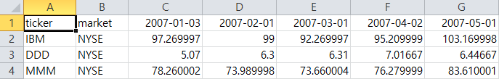
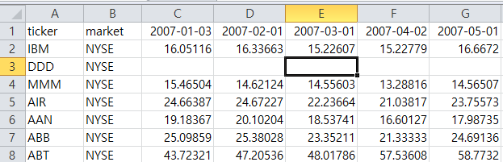
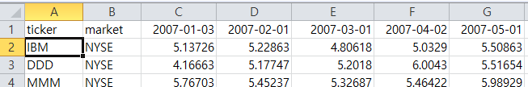
10년치 NASDAQ, NYSE 가격, PER, PBR 데이터
content
content
content

Slide 12
PER
(당시) 시가총액 / (최근 결산 기준) 순이익
PBR
(당시) 시가총액 / (최근 결산 기준) 순자산

Slide 13
백테스트
특정 모델로 투자하였다고 가정한 과거 수익률을 계산하여
모델의 유효성 검증
테스트 모델
투자종목 : 특정 시점의 시장 전체에서 PBR, PER 상위 n개 종목
분산투자
투자시점 : 매월 첫째 날 거래일 투자(당시 지표 사용)
투자기간 : 한번 투자 시 1년 보유 가정 1년 후 수익률 계산
테스트기간 : 2007년 1월부터 2016년 5월까지
12(매월 첫째 날 투자) X 9(2007년~2015년)
+ 5(2016년 5개월) =113회 매수

Slide 14
EX) PER 상위 10개 종목에 투자
2007년 1월 1일 기준으로 PER 오름차순 10종목 선정하여 10종목에 같은 금액 투자 후 1년 뒤 회수
회수된 금액은 회수 당시 PER 상위 10종목에 재투자
2007.1
2008.1
2007.2
2008.2
2007.3
2008.3
2007.4
2008.4
2007.5
2008.5
2007.6
2008.6
2007.7
2008.7

Slide 15
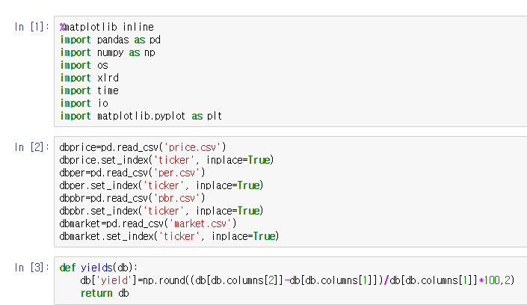
Import
Csv 형태의 DB read
수익률 함수
content
content
content

Slide 16
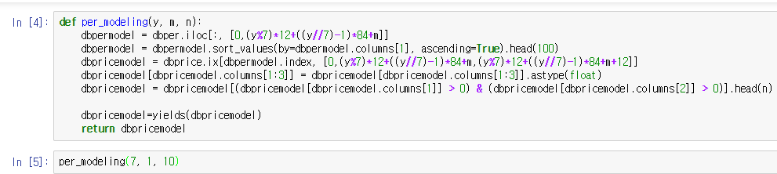
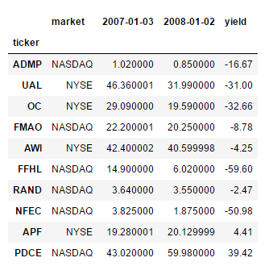
per_modeling(y, m, n) 정의, 실행
content
content
content

Slide 17

2007년 1월 3일 per 상위 10종목에 1년간
투자 했을 때의 평균수익률
content
content
content

Slide 18
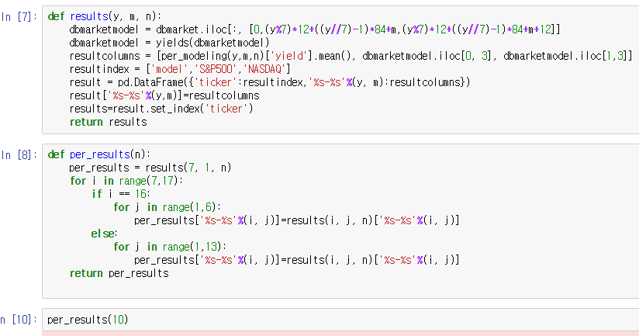
시장수익률(S&P500, NASDAQ)과 비교,
2007.1 ~ 2016.5 까지 반복실행 후 저장
content
content
content

Slide 19
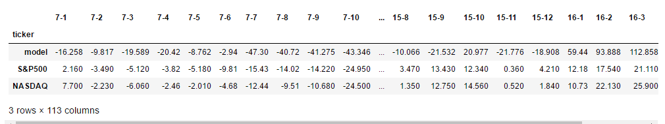
매 투자 시 수익률 비교
content
content
content

Slide 20
2007.1 ~ 2016.5 까지 투자의 평균수익률 계산
기하평균
수익률 A% 수익률B%
2007.1
2008.1
2007.2
2008.2
content
2007.3
2008.3
2007.4
2008.4
2007.5
2008.5
2007.6
2008.6
2007.7
2008.7

Slide 21
2007.1 ~ 2016.5 까지 투자의 평균수익률 계산
12개 기하평균의 산술평균
수익률 A’%
2007.1
2008.1
수익률 B’%
2007.2
2008.2
. . . . . .
2007.3
2008.3
content
2007.4
2008.4
2007.5
2008.5
2007.6
2007.7

Slide 22
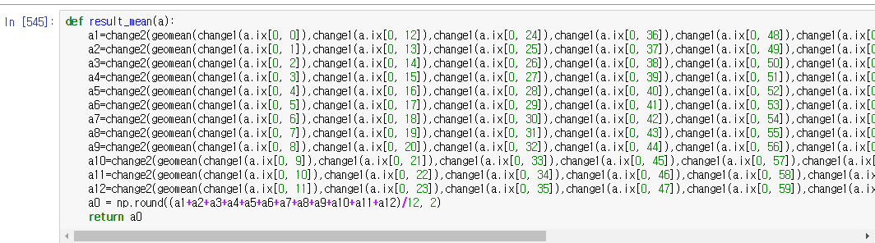


2007.1 ~ 2016.5 까지 투자의 평균수익률 계산
content
content
content

Slide 23
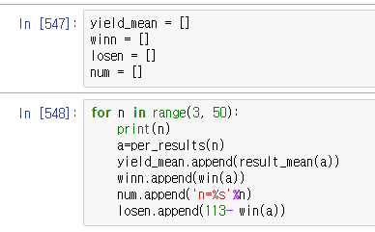
N(종목수) = 3~50 까지 반복하여 저장
content
content
content

Slide 24
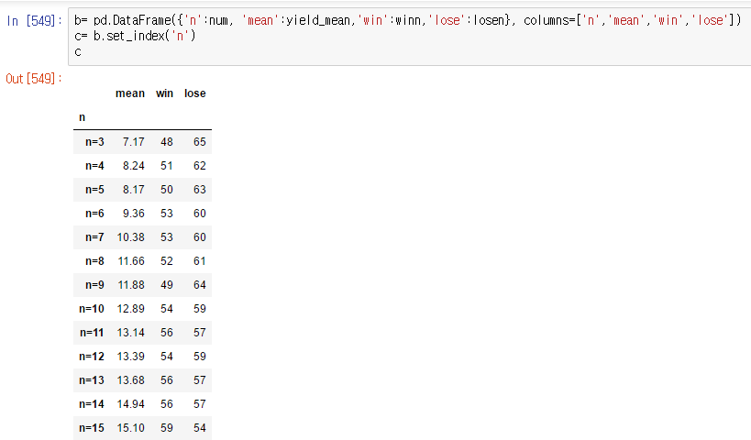
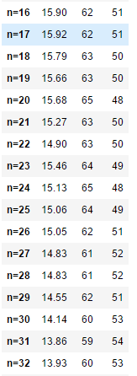
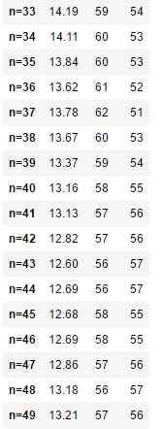
N(종목수) = 3~50 까지 반복하여 저장
content
content
content
content
content
content

Slide 25
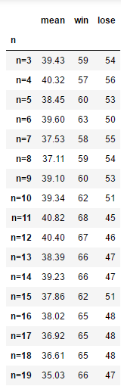
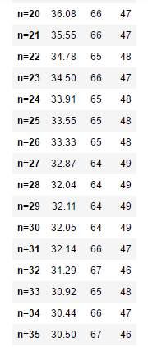
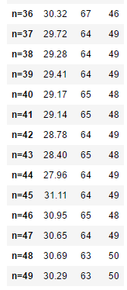

PBR에 대해서도 테스트 실행

Slide 26
결과 정리
per_test.xlsx
pbr_test.xlsx

Slide 27
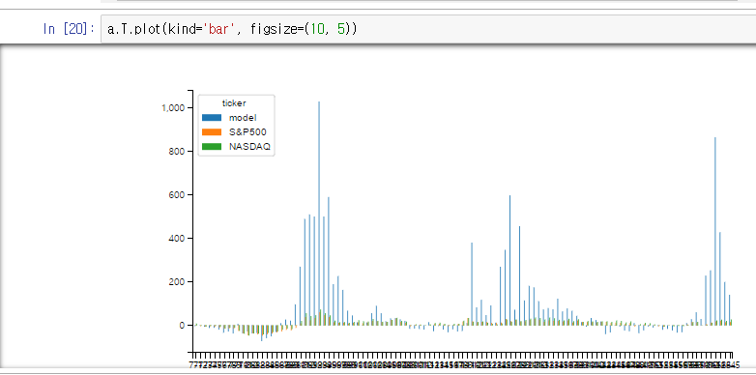
PBR 상위 11 종목에 대하여 투자한 결과 분석

Slide 28
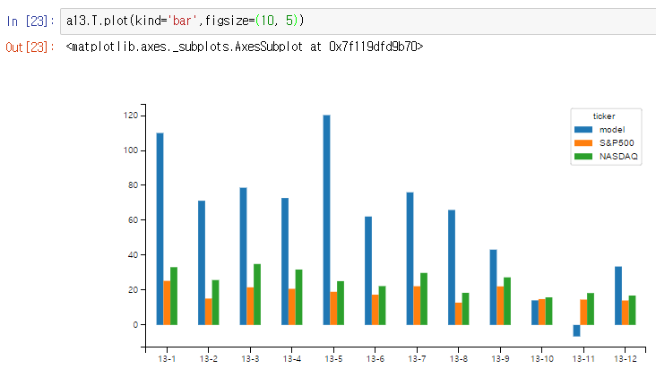
PBR 상위 11 종목에 대하여 투자한 결과 분석
ex) 2013년 투자 수익률

Slide 29
ㅇ 각 종목별 구입금액이 1/n로 균등하게 이루어 졌나?
ㅇ PER은 과거 사용했으나 12Month Per을 사용하면?
ㅇ 종목이 각 달에 중복으로 들어오면 제거 필요함.
ㅇ 세금,수수료를 반영한 비용은 수익에서 (-) 제외 필요.
ㅇ
고민해볼 점
백테스트 자체의 한계
우연에 의한 선택
미래에서의 작동 가능성
정보의 한계로 인한 편향
상장폐지, 인수합병 종목에 대한 정보
DB 소스(야후파이낸스, 모닝스타)의 정보 부족
투자방법 간 비교
투자 시점, 보유기간의 다양한 선택
보다 다양한 지표(매출, 순이익, 현금흐름, 부채비율 등)
거래비용이 존재
환차손, 세금, 수수료 등 비용
거래 과정에서 이론 가격에 구입할 수 없는 문제(Slippage)

Slide 30
감사합니다

